Slide 1
העתקות לינאריות

Slide 2



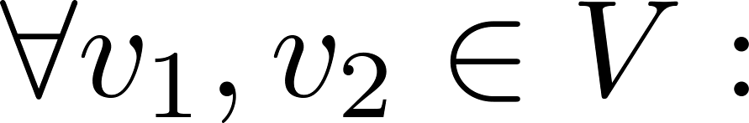
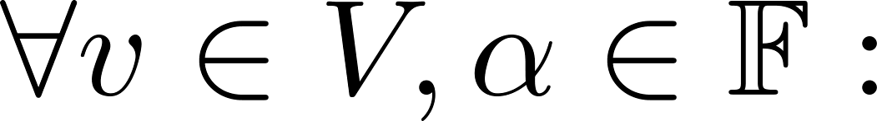

הגדרה: העתקה לינארית (ה"ל) היא פונקציה
מעל אותו שדה
בין 2 מרחבים וקטורים
המקיימת:

Slide 3


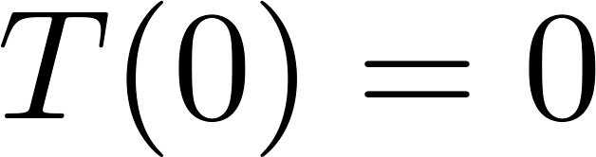
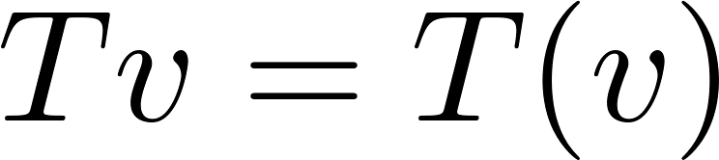

הערות:
4. תכונה:
1. סימון
2. תנאי שקול
3. הכללה:

Slide 4
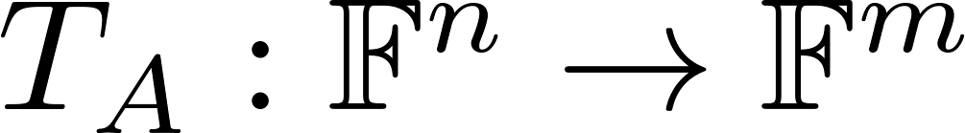
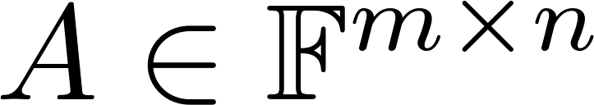
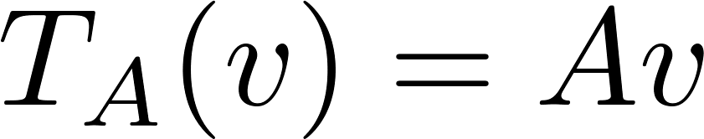
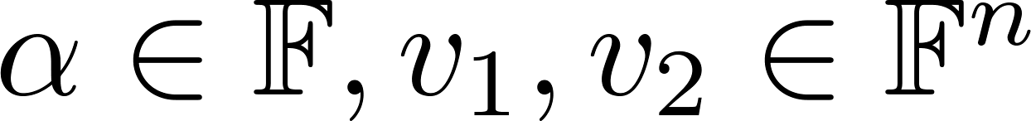
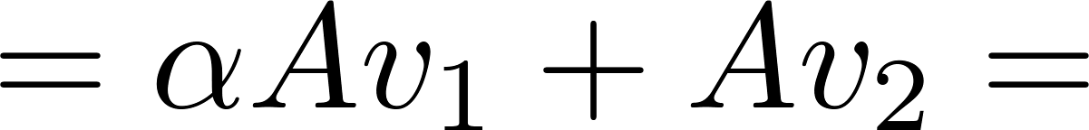
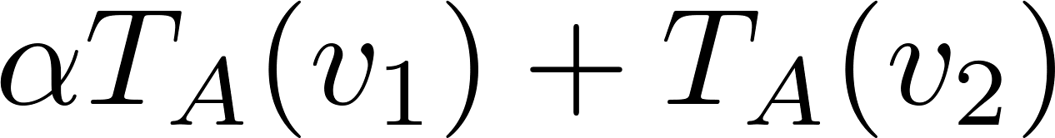
נגדיר
דוגמאות: תהא
ע"י
הגדרה
הוכחה: לכל
זוהי ה"ל.
פילוג במטריצות + הוצאת סקלאר
הגדרה

Slide 5
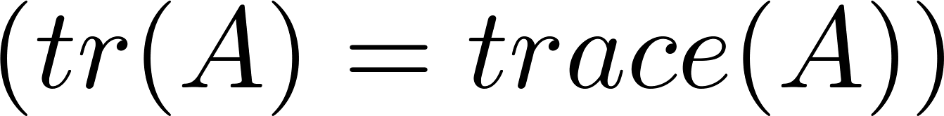

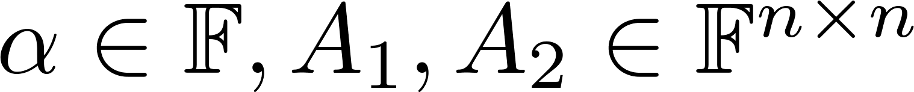
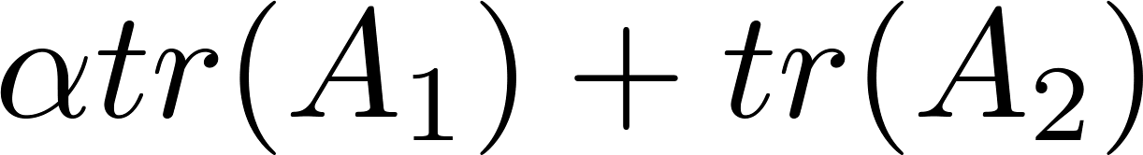
זוהי ה"ל.
הפונקציה
דוגמאות:
הגדרה
הוכחה: לכל
תכונות trace
הגדרה

Slide 6

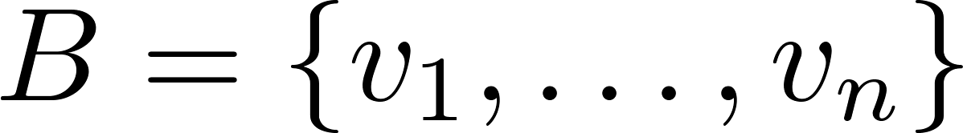


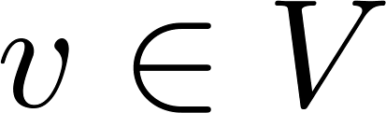
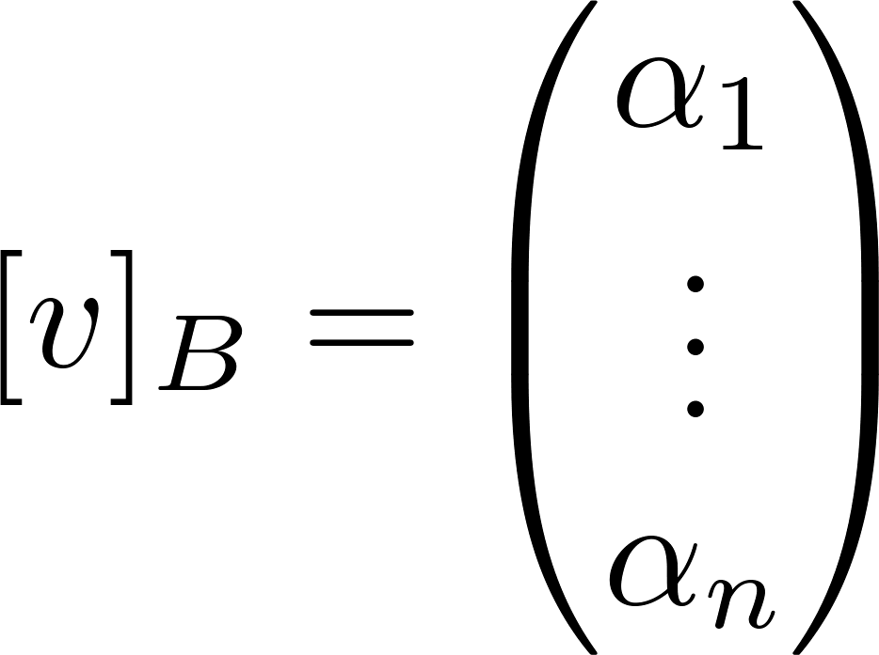

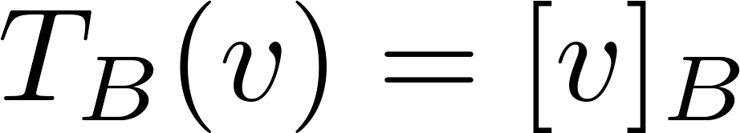
בסיס ל
יהא
מימד
מ"ו מעל
דוגמאות: יהא
כלומר:
ניתן להצגה יחידה כצירוף לינארי של איברי
ראינו כי כל
ונגדיר
נסמן
ע"י
עובדה: זוהי ה"ל

Slide 7
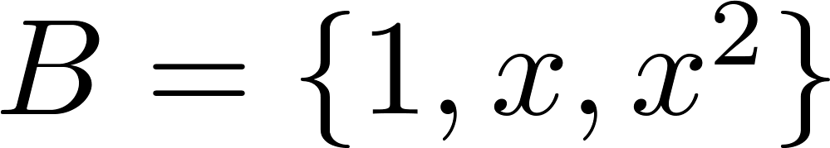

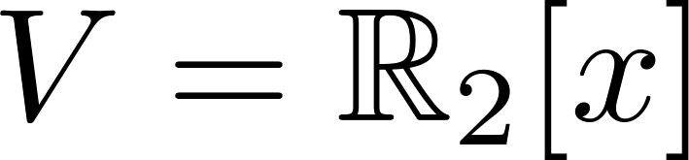
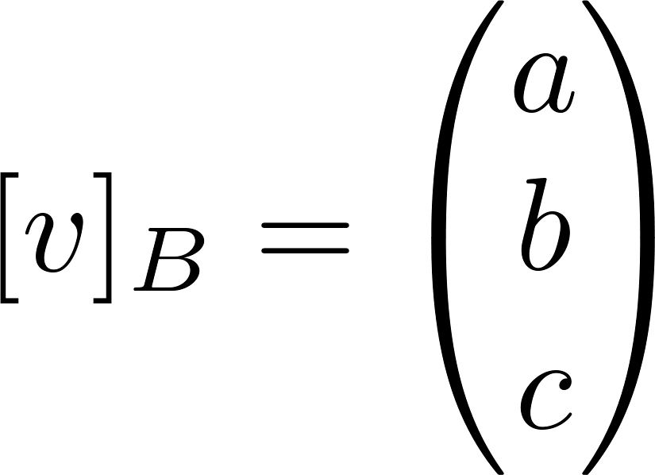
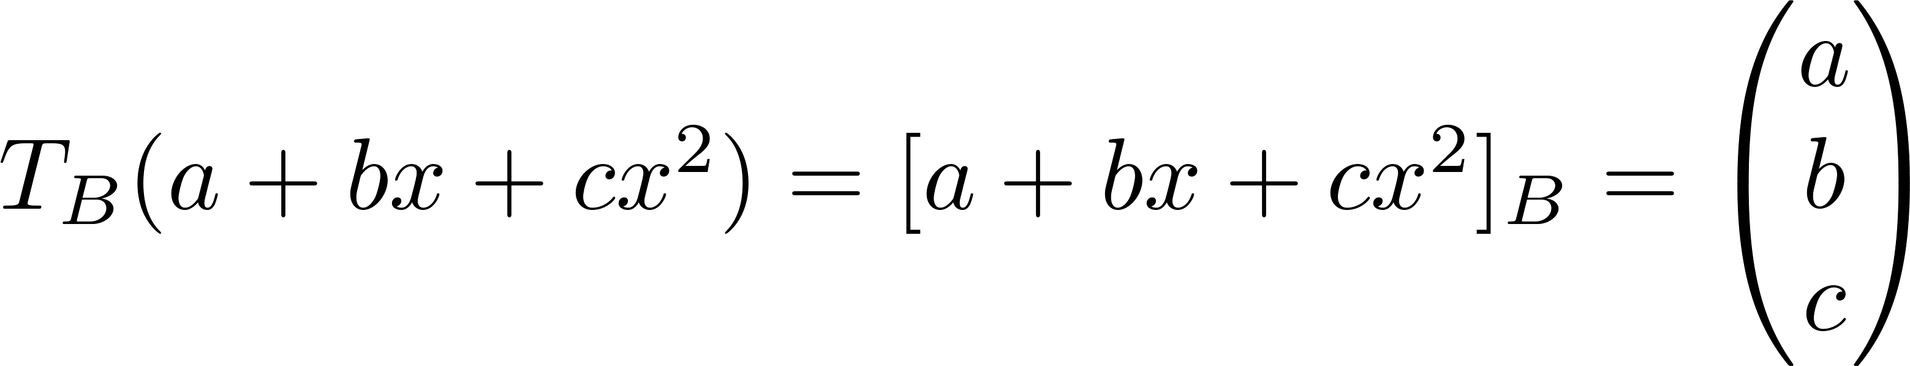
הבסיס הסטנדרטי
ויהא
מעל
למשל:
כך
ניתן להצגה יחידה כצי"ל באיברי
אזי כל
מוגדרת:
ואז
ולכן

Slide 8








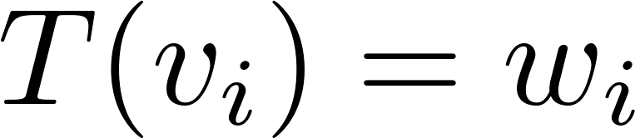

ויהיו
שני מ"ו מעל
יהיו
משפט ההגדרה:
וקטורים כלשהם ב:
בסיס ל
לכל
המקיימת
אזי קיימת ה"ל יחידה
לכל
ולכן ניתן להגדיר אותה ע"י קביעה כי

Slide 9
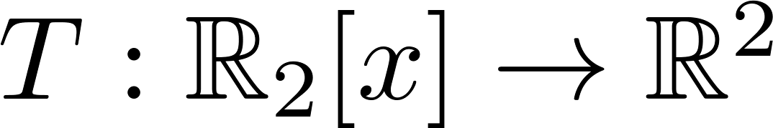
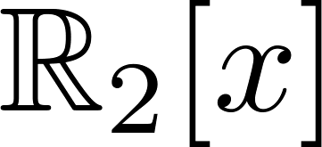

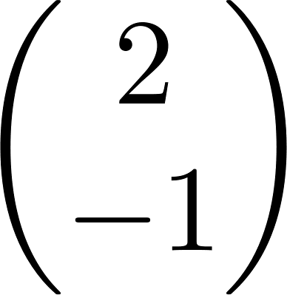

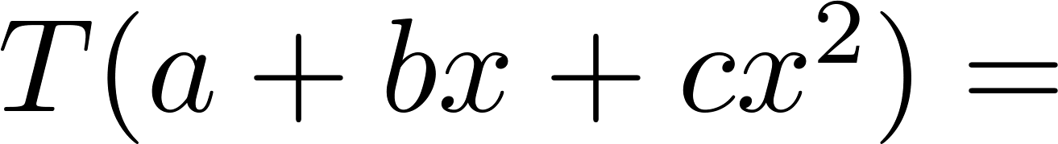
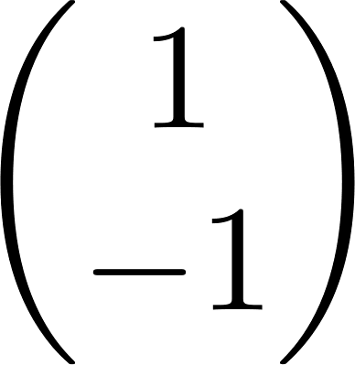


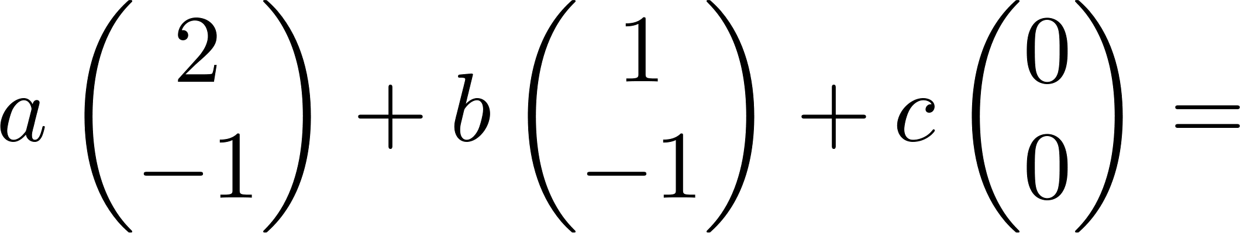
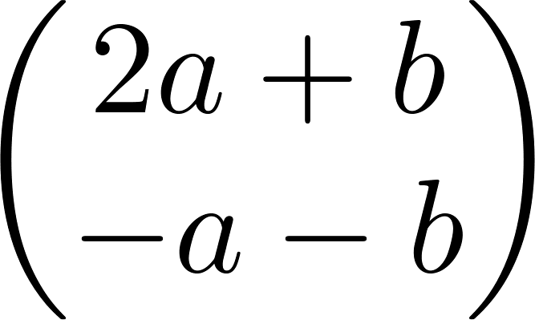
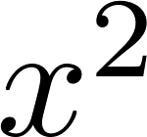
בסיס ל:
וקטורים כלשהם ב:
ע"י שנקבע:
דוגמא: נגדיר ה"ל
מצאו את העתקה מפורשות
תכונה של ה"ל
פתרון:
נתון
חישוב

Slide 10
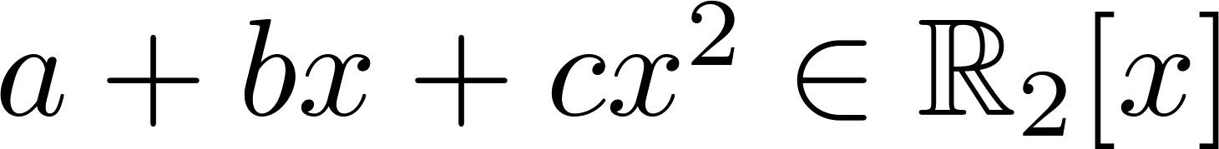
בסיס ל:
וקטורים כלשהם ב:
ע"י שנקבע:
דוגמא: נגדיר ה"ל
מצאו את העתקה מפורשות
פתרון:
לכל

Slide 11
ה"ל. אזי:
הגדרות: תהא
1. הגרעין מוגדר
2. התמונה מוגדרת
3. הדרגה מוגדרת

Slide 12
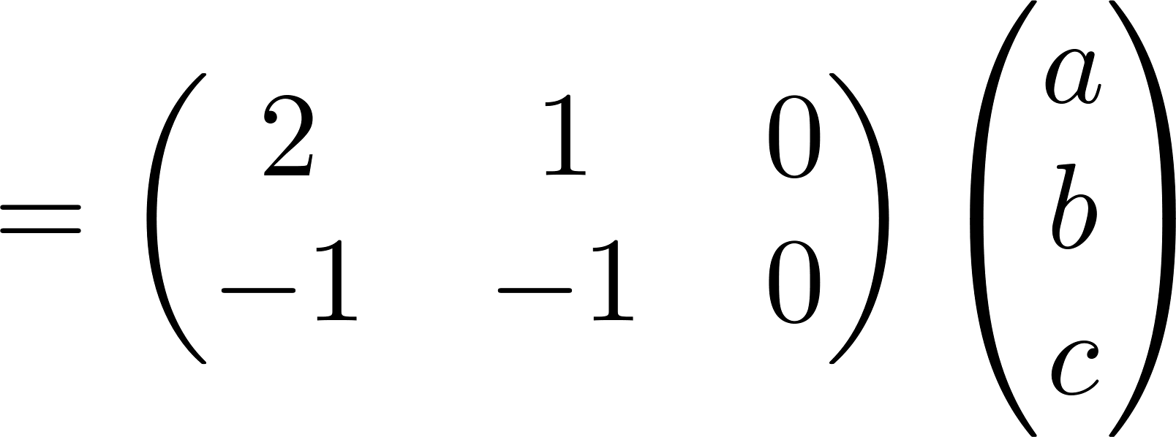


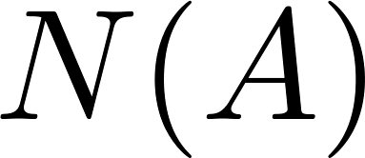
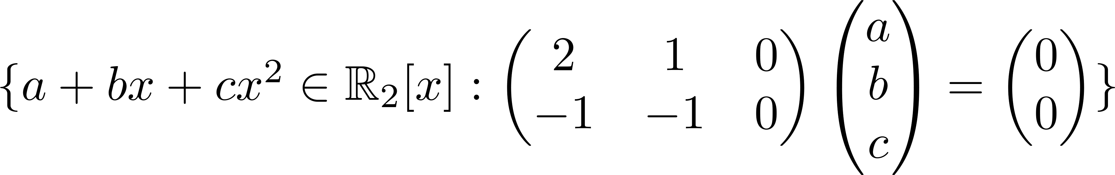
ע"י
דוגמא: נגדיר ה"ל
מהם הגרעין והתמונה?
פתרון:
הגרעין:

Slide 13
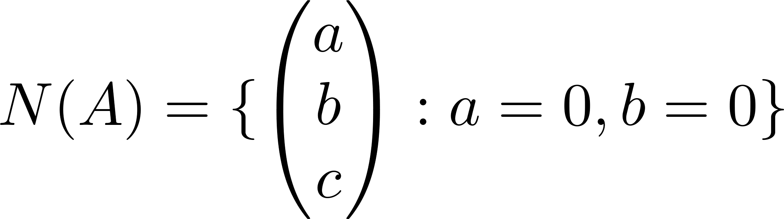
ע"י
דוגמא: נגדיר ה"ל
מהם הגרעין והתמונה?
פתרון:
הגרעין:

Slide 14
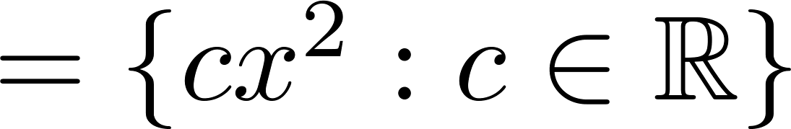
ע"י
דוגמא: נגדיר ה"ל
מהם הגרעין והתמונה?
פתרון:
הגרעין:

Slide 15
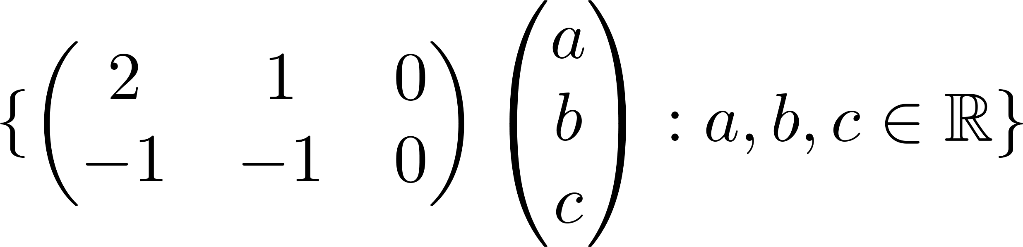
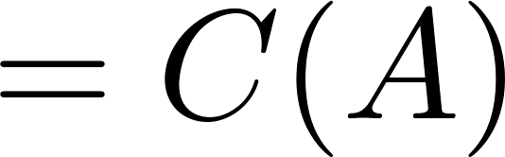
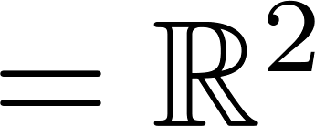
ע"י
דוגמא: נגדיר ה"ל
מהם הגרעין והתמונה?
פתרון:
התמונה:

Slide 16
בסיס. אזי
ה"ל. ויהא
משפט: תהא

Slide 17
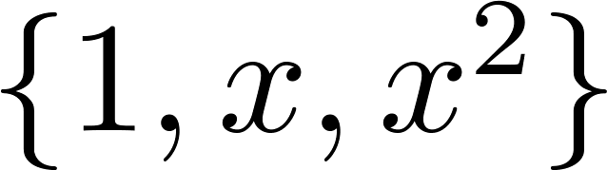
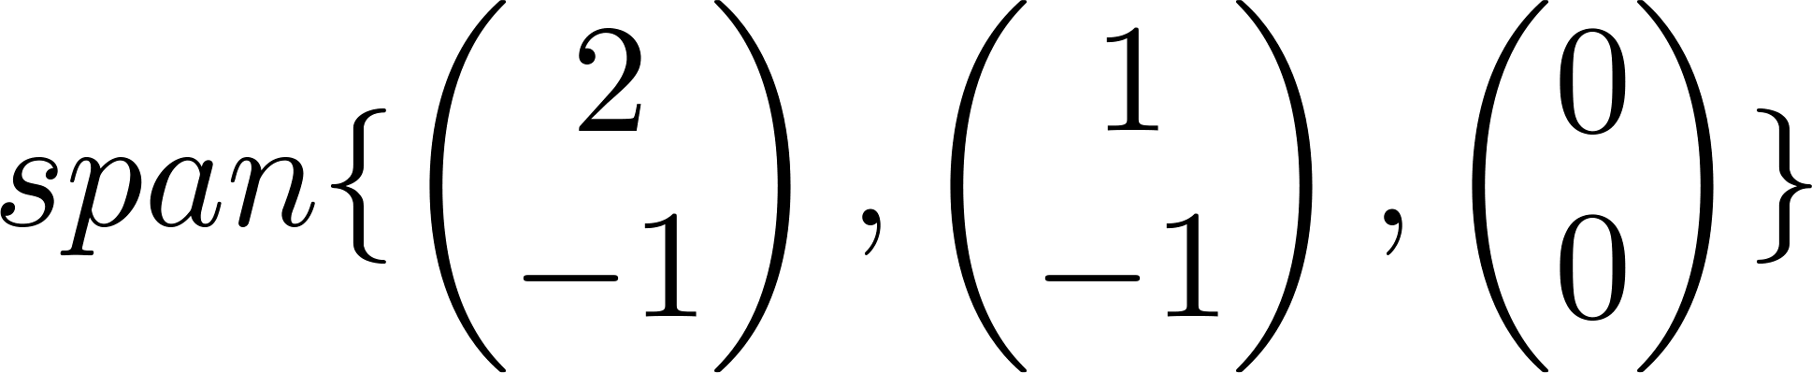
ע"י
דוגמא: נגדיר ה"ל
מהם הגרעין והתמונה?
בסיס
פתרון:
התמונה:

Slide 18

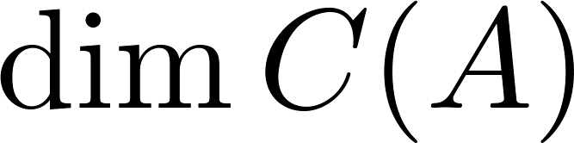

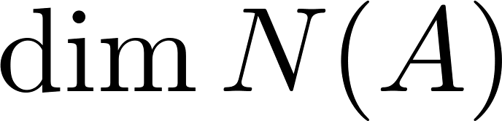


אזי:
ה"ל.
משפט הדרגה: תהא
אנלוגיה:
עבור

Slide 19
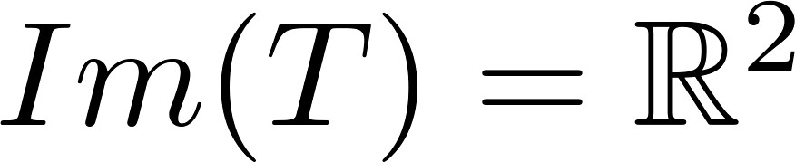
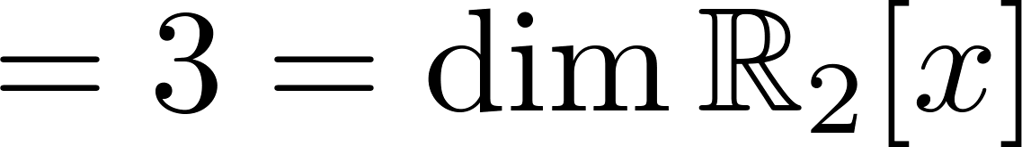
ע"י
דוגמא: נגדיר ה"ל
מהם הגרעין והתמונה?
התמונה:
גרעין:

Slide 20

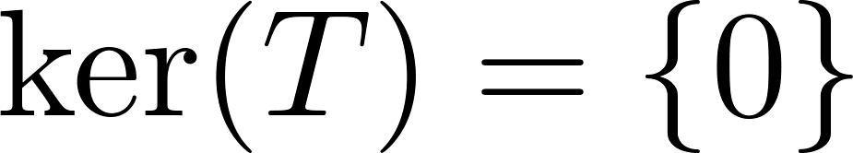

אזי:
ה"ל.
משפט הדרגה: תהא
אמ"מ
חח"ע

Slide 21
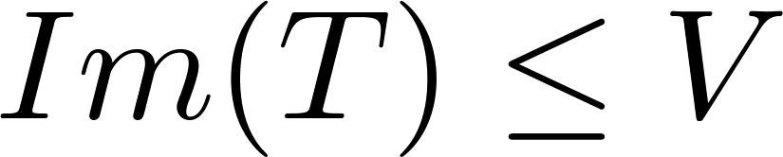
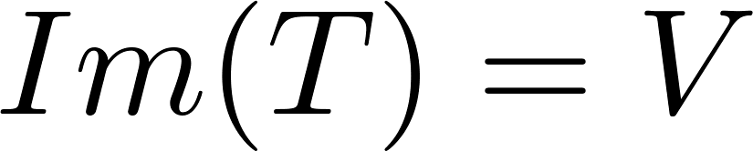

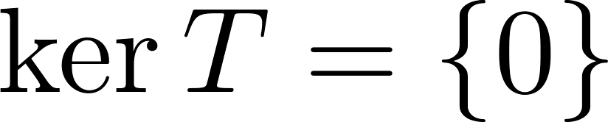
אזי:
אופרטור לינארי.
תרגיל: תהא
על
חח"ע
ממשפט הדרגה
הוכחה:
הגדרה
על
חח"ע
משפט

Slide 22

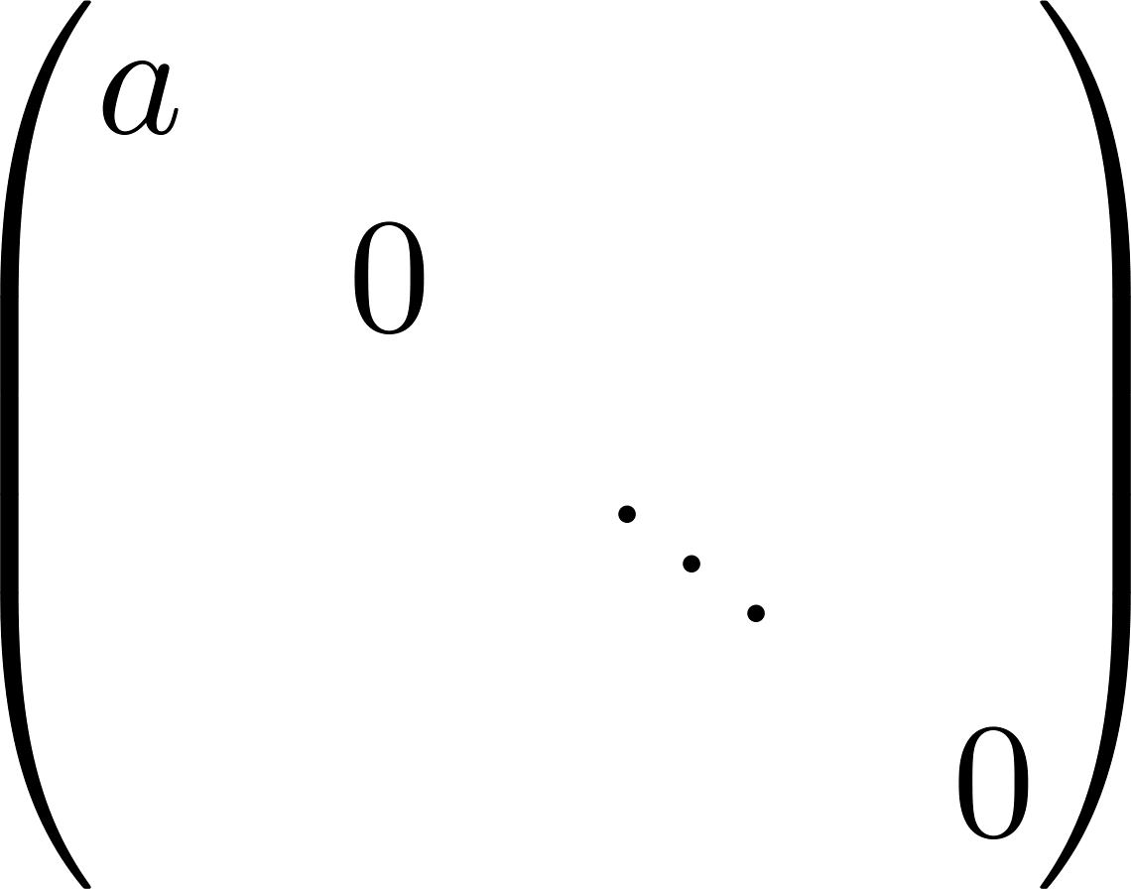






תרגיל: מצא בסיס לגרעין של
פתרון: נתחיל באופן כללי-
מקור
אזי
יהא
טענה: היא פונקציה על. הוכחה:
אצלנו

Slide 23




קל לראות כי
בת"ל

Slide 24


מאותו מימד =8

Slide 25

מטריצה מייצגת
בסיס ל
יהא
מימד
מ"ו מעל
שוב: יהא
נסמן
את הסקלארים (היחידים) המקיימים

Slide 26













למשל

Slide 27






למשל

Slide 28



ה"ל. כאשר שני המ"ו מעל
הגדרה: תהא
בסיס ל
בסיס ל
יהיו
לפי בסיסים אלו היא
אזי המטריצה המייצגת של
ומוגדרת

Slide 29





ע"י
דוגמא: נגדיר ה"ל
בסיסים
אזי

Slide 30


ה"ל. כאשר שני המ"ו מעל
הגדרה: תהא
בסיס ל
בסיס ל
יהיו
לפי בסיסים אלו היא
אזי המטריצה המייצגת של
משפט:

Slide 31








ע"י
דוגמא: נגדיר ה"ל
בסיסים
אזי למשל:
בסיס מיוחד!

Slide 32


